Slide 1
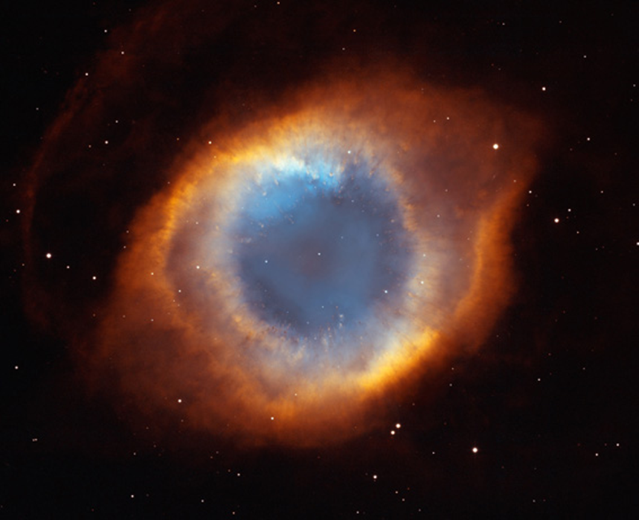
Intelligences.....

Slide 2
Plan
Introduction
Essai de définition de l’intelligence
(dictionnaire Petit Robert / dictionnaire biblique Emmaüs)
Les différents types d’intelligences, notamment
Les Intelligences Multiples de Howard Gardner édité chez Retz
Implications professionnelles des intelligences multiples
Dans la Bible
Pour Nous
Conclusion - prière

Slide 3
Quelques éléments
Mathurin Cordier 1994 Mme Margareth Bridges
Eviter les cloisonnements
Objectifs principaux : mieux comprendre et mieux servir
Témoignages……

Slide 4
Définition du dictionnaire « Petit Robert »
Faculté de connaître, de comprendre (âme, esprit, pensée, raison).
L’ensemble des fonctions mentales ayant pour objet la connaissance conceptuelle et rationnelle (opposé à sensation et intuition).
Aptitude d’un être vivant à s’adapter à des situations nouvelles.
Qualité de l’esprit qui comprend et s’adapte facilement. (Capacité, discernement, jugement, perspicacité, réflexion).
Etre spirituel, être humain en tant qu’être pensant, capable de réflexion.
Acte ou capacité de comprendre telle ou telle chose (intellection, perception).
Le fait de s’entendre mutuellement, communication entre des personnes qui s’entendent, se concertent dans un but qu’elles n’avouent pas ouvertement (complicité, connivence)
Etat de compréhension intime et intuitive à l’égard de quelqu’un (union conformité de sentiments)

Slide 5
Définition du dictionnaire biblique Emmaus :
La notion d’intelligence est généralement rendue par le mot cœur. Le nombre de mots en français reflète l’embarras des traducteurs dan leur vaine recherche d’un équivalent exact. D’autres versions ont recours à entendement, raison, compréhension, dessein, projet, intention, etc..
dianoia : pensée
rouah : esprit
ôzen : oreilles capables d’écouter et de comprendre
sunesis : intelligence
suniemi : comprendre
L’intelligence comprend la faculté de réfléchir, de comprendre, de discerner. (Mentalité, pensée)
L’intelligence peut être coupable, obscurcie, souillée, la mentalité réprouvée, la pensée charnelle, l’esprit corrompu.
Paul exhorte à cultiver une intelligence renouvelée, à avoir la pensée de Christ, dans l’union et la communion avec Lui. Il ne s’agit plus d’un raisonnement spéculatif, académique ou désincarné, mais d’une direction intérieure donnée à la réflexion et à la volonté, d’une orientation de la conscience morale qui débouche sur une manière de considérer la vie et une manière de se comporter conformes à la volonté de Dieu

Slide 6
Analogie entre « l’Intelligence » / les intelligences et la lumière « blanche »/ les lumières :
Il est intéressant de noter que la lumière blanche est en fait la somme de sept autres gammes de lumière qui sont dans l’ordre : le rouge, l’orangé, le jaune, le vert, le bleu, l’indigo, et le violet; c’est à dire, les 7 couleurs de l’arc en ciel.
La mesure de la longueur d’onde de la lumière rouge est de 0,65 microns, la mesure de la longueur d’onde de la lumière violette est de 0,42 microns.etc………
Un objet jaune ne renvoie que des rayons jaunes. Un objet blanc renvoie en fait tous les rayons. Un objet noir signifie qu’il y a une absence de réflexion, il absorbe tout le rayonnement. Un objet transparent laisse passer toutes les radiations.
Spectre : (définition du Petit Robert)
Images juxtaposées formant une suite ininterrompue de couleurs, et correspondant à la décomposition de la lumière blanche par réfraction (prisme) ou par diffraction. Variation dans l’intensité ou dans la phase d’un rayonnement complexe (suivant la longueur d’onde, la fréquence, l’énergie ect.)

Slide 7

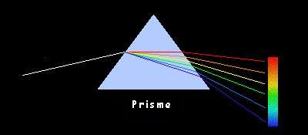
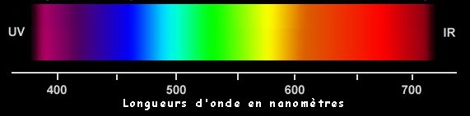
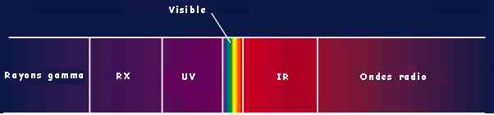
Couleurs????

Slide 8
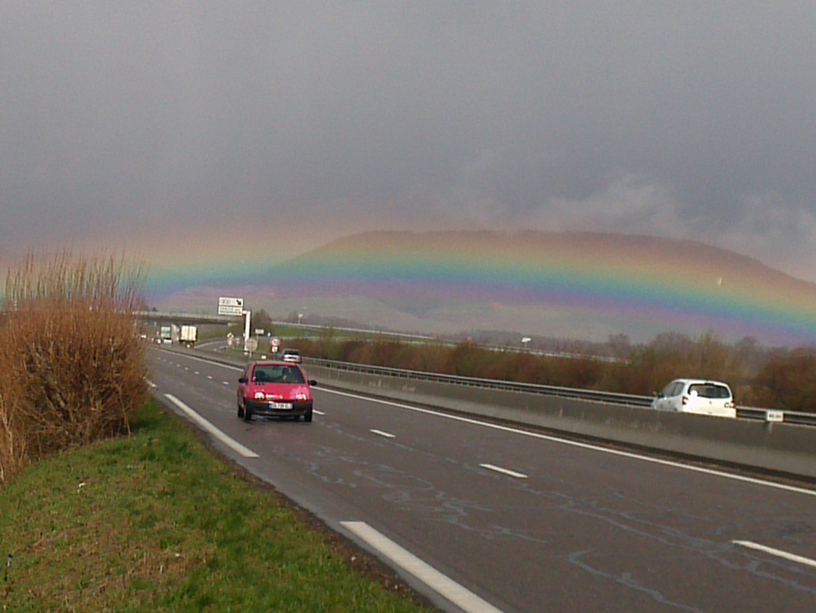


Slide 9
Howard Gardner
Toute personne normale possède, dans une certaine mesure chacune de ces compétences. C’est par leurs degrés de maîtrise et par la nature de leurs combinaisons que les individus diffèrent.
Les intelligences nommées ici sont universelles.

Slide 10
L'INTELLIGENCE VERBALE appelée aussi langagière ou linguistique
- écrivains, secrétaires, rédacteurs, sociologues, politiciens, acteurs, comédiens, pasteurs, traducteurs, sciences humaines mais aussi juristes, orthophoniste, journalistes et beaucoup d'enseignants.
Capacités auditives très développées.
Ces étudiants: - aiment la sonorité de la langue.
- aiment apprendre d'autres langues.
- pensent en mots et les orthographient très bien.
- lisent perpétuellement peuvent écrire des histoires, des poèmes et jouent avec les mots.
- sont des narrateurs très doués, aiment les détails, ont une bonne mémoire des mots.
Une personne ayant cette intelligence apprend plus en verbalisant les choses, en écrivant (lire) les mots

Slide 11
L'INTELLIGENCE LOGICO-MATHEMATIQUE
ingénieurs. scientifiques, informaticienscomptables, philosophes, hommes d'affaires, enseignant de maths
mais aussi astronautes, statisticiens, physiciens, compositeurs, architectes et certains théologiens comme Finney par exemple
Capacités à raisonner mathématiquement.
Ces personnes :- pensent et visualisent les nombres.
- raisonnent les choses de façon logique et claire.
- aiment les ordinateurs.
- aiment jouer aux échecs, aux dames, aux jeux de stratégie.
- posent des questions qui vont dans le sens du raisonnement.( quand le temps a-t-il
commencé ? .. où est la fin de l'univers ?)
Ces élèves vont faire des expérimentations
Ils pensent de façon conceptuelle et sont capables de raisonner logiquement et de façon abstraite au lycée.

Slide 12
L'INTELLIGENCE SPATIALE
C'est une manière intellectuelle de voir l'espace.
Capacité principale : lire des cartes, des diagrammes, des schémas ...
- aiment les activités artistiques.
- sont capables de dessiner avec précision les gens et les choses.
- aiment les machines et les inventions.
un enfant particulièrement doté de cette intelligence sait exactement où sont les choses.
il aime les puzzles, les labyrinthes, il dessine des maisons et des inventions.
architectes, artistes, mécaniciens, ingénieurs, urbanistes, dessinateurs (dessins animés), détectives, inventeurs, guides touristiques mais aussi géographes, géomètres, chorégraphes, explorateurs, haute couture

Slide 13
L'INTELLIGENCE MUSICALE
Sens très développé de l'oreille
Les personnes dotées de cette intelligence:
- jouent d'un instrument
- se souviennent des mélodies
- collectionnent les disques, les K7
- composent des chants
- se souviennent bien des choses si elles sont mises en musique
- peuvent épeler des mots à l'aide d'un rythme ex : Les enfants de 4 ans ayant appris l'alphabet le chantent souvent lorsqu'ils sont testés.
Ainsi sont mis en musique les dates historiques, les tables de multiplication, les pays du monde, l'orthographe.
Habituellement tout ce qui concerne le domaine musical: accordeurs de piano, chanteurs professionnels, instrumentistes, chefs d'orchestre mais aussi les musicologues, critiques musicaux, musicothérapeutes, chantres, luthiers ...

Slide 14
L'INTELLIGENCE KINESTHESIQUE
Professeurs de gymnastique
athlètes professionnels couturiers
secrétaires
club d'artisanat,
dessiner et produire des meubles
bricoleurs en tout genre
Chirurgiens
médecins
sages-femmes
Psychomotriciens
physiothérapeutes
Excellents élèves dans les activités sportives (compétition).
Enfants toujours en mouvement, ne peuvent rester tranquilles.
- aiment les sensations fortes(montagnes russes, ce qui fait peur)
- bons pour la couture, la sculpture, le travail du bois.
cette capacité inclut aussi le simple mouvement des doigts (motricité fine, chirurgie….
- ont besoin de toucher les gens quand ils leur parlent.
aiment les ballets, les pantomimes
aiment dessiner, taper à la machine, réparer des choses
on peut parfois les taxer d'hyperactifs
Pour ces enfants il faut un programme d'éducation physique adapté, les faire courir toutes les 45 minutes environ.

Slide 15
L'INTELLIGENCE INTERPERSONNELLE
Grande facilité à avoir des relations avec les autres
ont beaucoup d'amis, sont très sociables et s'impliquent dans beaucoup de groupes.
excellents médiateurs (résolution de conflits).
ce sont des personnes empathiques (différent de sympathique).
sont leaders parmi leurs semblables.
ont le don d'organisation et communiquent très bien.
bien pour être conseillers auprès des enfants
Pasteurs, psychologues, conseillers, organisateurs, enseignants, administrateurs, hommes d'affaires hôtesses, assistantes sociales, diplomates ...

Slide 16
l'INTELLIGENCE INTRAPERSONNELLE
Ces personnes ne suivent pas la foule (se sont des individualistes finis).
affichent un sens certain de l'indépendance
très forte volonté
intense dans leur opinion
peuvent vivre dans leur propre monde
profond sens d'auto-confiance
se motivent pour leur projet
sagesse intérieure
capacité intuitive
gens "privés" (personnes secrètes)
gouvernement d'élèves pour discuter de certains problèmes dans l'école et pour amener des changements
Prophètes, psychiatres, enseignants, managers (chefs d'entreprise), administrateurs d'école, auteurs de livres puissants savants et inventeurs ...

Slide 17
L’INTELLIGENCE NATURALISTE-ÉCOLOGISTE
Classement des objets
Différenciation en catégories
Sensibilité à ce qui est vivant
compréhension de l’environnement dans lequel l’homme évolue.
Capacité d’apprécier, de reconnaître et de classer la faune, la flore et le monde minéral.
Cette capacité s’applique aussi, par extension, à l’univers culturel qu’il permet d’interpréter
zoologistes,
botanistes,
archéologues
libraires
Cuisinier ??

Slide 18
L’INTELLIGENCE SPIRITUELLE
Aptitude à se questionner sur le sens et l’origine des choses.
Capacité à penser nos origines et notre destinée.
Aptitude à se situer par rapport aux limites cosmiques : l'infiniment grand et l'infiniment petit
Aptitude édicter des règles ou des comportements en rapport aux domaines de la vie.
Penseurs
Philosophes
Réformateurs
…..

Slide 19
L’INTELLIGENCE ÉMOTIONNELLE
habileté à percevoir et à exprimer les émotions, à les intégrer pour faciliter la pensée, à comprendre et à raisonner avec les émotions, ainsi qu’à réguler les émotions chez soi et chez les autres
Tous les « emplois » où l’empathie joue un rôle important,
Cuisinier ??

Slide 20
Ensemble L’INTELLIGENCE « COLLECTIVE »
L'intelligence collective désigne les capacités cognitives d'une communauté résultant des interactions multiples entre ses membres,
Des éléments aux comportements simples peuvent ainsi accomplir des tâches apparemment très complexes grâce à un mécanisme fondamental appelé synergie,
Groupe musicaux
Groupe de danse
Equipe sportive
Armée
L’Eglise
La société
La Nation

Slide 21
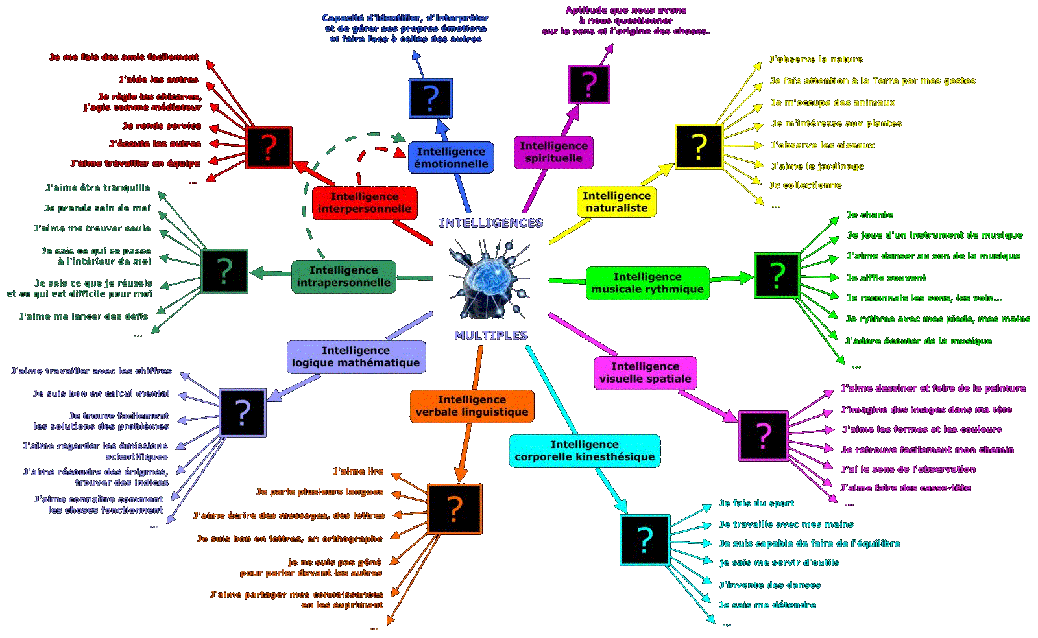

Slide 22
Pause……… Sélah
L’intelligence
de
« La sieste »
On dort dessus…
La nuit porte conseil ….
Rêve
Travail « indépendant » du cerveau
> révélation, compréhension , solution

Slide 23
Chaque point émergent peut avoir son « revers »
Exemple quelqu’un de très fort dans les émotions,,,,
Peut être « conduite » par elles,,,,,,,

Slide 25
Quelques versets Bibliques….
2 L'Esprit de l'Éternel reposera sur lui: Esprit de sagesse et d'intelligence, Esprit de conseil et de force, Esprit de connaissance et de crainte de l'Éternel. (Esaïe 11:2, LSG).
9 Car voici, pour ce qui est de la pierre que j'ai placée devant Josué, il y a sept yeux sur cette seule pierre; voici, je graverai moi-même ce qui doit y être gravé, dit l'Éternel des armées; et j'enlèverai l'iniquité de ce pays, en un jour. (Zacharie 3:9, LSG).
4 Jean aux sept Églises qui sont en Asie: que la grâce et la paix vous soient données de la part de celui qui est, qui était, et qui vient, et de la part des sept esprits qui sont devant son trône, (Apocalypse 1:4, LSG).

Slide 26
Quelques versets suites….
1 Écris à l'ange de l'Église de Sardes: Voici ce que dit celui qui a les sept esprits de Dieu et les sept étoiles: Je connais tes œuvres. Je sais que tu passes pour être vivant, et tu es mort. (Apocalypse 3:1, LSG).
5 Du trône sortent des éclairs, des voix et des tonnerres. Devant le trône brûlent sept lampes ardentes, qui sont les sept esprits de Dieu. (Apocalypse 4:5, LSG).
6 Et je vis, au milieu du trône et des quatre êtres vivants et au milieu des vieillards, un agneau qui était là comme immolé. Il avait sept cornes et sept yeux, qui sont les sept esprits de Dieu envoyés par toute la terre. (Apocalypse 5:6, LSG).

Slide 27
1) Intelligence pour produire un élément matériel
Ex 28:3 Tu parleras à tous ceux qui sont habiles, à qui j'ai donné un esprit plein d'intelligence; et ils feront les vêtements d'Aaron, afin qu'il soit consacré et qu'il exerce mon sacerdoce. Ex 31:3 Je l'ai rempli de l'Esprit de Dieu, de sagesse, d'intelligence, et de savoir pour toutes sortes d'ouvrages, Ex 35:31Ex 31:6 Et voici, je lui ai donné pour aide Oholiab, fils d'Ahisamac, de la tribu de Dan. J'ai mis de l'intelligence dans l'esprit de tous ceux qui sont habiles, pour qu'ils fassent tout ce que je t'ai ordonné: Ex 35:35 Il les a remplis d'intelligence, pour exécuter tous les ouvrages de sculpture et d'art, pour broder et tisser les étoffes teintes en bleu, en pourpre, en cramoisi, et le fin lin, pour faire toute espèce de travaux et d'inventions. Ex 36:1 / Ex 36:2 Moïse appela Betsaleel, Oholiab, et tous les hommes habiles dans l'esprit desquels l'Éternel avait mis de l'intelligence, tous ceux dont le coeur était disposé à s'appliquer à l'oeuvre pour l'exécuter.1Ki 7:14 fils d'une veuve de la tribu de Nephthali, et d'un père Tyrien, qui travaillait sur l'airain. Hiram était rempli de sagesse, d'intelligence, et de savoir pour faire toutes sortes d'ouvrages d'airain. Il arriva auprès du roi Salomon, et il exécuta tous ses ouvrages.

Slide 28
2) Intelligence pour exercer la justice
1Ki 3:11 Et Dieu lui dit: Puisque c'est là ce que tu demandes, puisque tu ne demandes pour toi ni une longue vie, ni les richesses, ni la mort de tes ennemis, et que tu demandes de l'intelligence pour exercer la justice,
1Ki 4:29 Dieu donna à Salomon de la sagesse, une très grande intelligence, et des connaissances multipliées comme le sable qui est au bord de la mer.
2Ch 1:10 Accorde-moi donc de la sagesse et de l'intelligence, afin que je sache me conduire à la tête de ce peuple ! Car qui pourrait juger ton peuple, ce peuple si grand ?
2Ch 1:11-12 Dieu dit à Salomon: Puisque c'est là ce qui est dans ton cœur, puisque tu ne demandes ni des richesses, ni des biens, ni de la gloire, ni la mort de tes ennemis, ni même une longue vie, et que tu demandes pour toi de la sagesse et de l'intelligence afin de juger mon peuple sur lequel je t'ai fait régner, la sagesse et l'intelligence te sont accordées. Je te donnerai, en outre, des richesses, des biens et de la gloire, comme n'en a jamais eu aucun roi avant toi et comme n'en aura aucun après toi

Slide 29
3) Intelligence pour discerner les temps
1Ch 12:32 Des fils d'Issacar, ayant l'intelligence des temps pour savoir ce que devait faire Israël, deux cents chefs, et tous leurs frères sous leurs ordres.

Slide 30
4) Intelligence pour comprendre ou interpréter une vision
2Ch 26:5 Il s'appliqua à rechercher Dieu pendant la vie de Zacharie, qui avait l'intelligence des visions de Dieu; et dans le temps où il rechercha l'Éternel, Dieu le fit prospérer.
Da 1:17 Dieu accorda à ces quatre jeunes gens de la science, de l'intelligence dans toutes les lettres, et de la sagesse; et Daniel expliquait toutes les visions et tous les songes.
Da 5:12 parce qu'on trouva chez lui, chez Daniel, nommé par le roi Beltschatsar, un esprit supérieur, de la science et de l'intelligence, la faculté d'interpréter les songes, d'expliquer les énigmes, et de résoudre les questions difficiles. Que Daniel soit donc appelé, et il donnera l'explication.
Da 10:1 La troisième année de Cyrus, roi de Perse, une parole fut révélée à Daniel, qu'on nommait Beltschatsar. Cette parole, qui est véritable, annonce une grande calamité. Il fut attentif à cette parole, et il eut l'intelligence de la vision.

Slide 31
5) Intelligence pour le service
2Ch 30:22 Ézéchias parla au cœur de tous les Lévites, qui montraient une grande intelligence pour le service de l'Éternel. Ils mangèrent les victimes pendant sept jours, offrant des sacrifices d'actions de grâces, et louant l'Éternel, le Dieu de leurs pères.

Slide 32
6) Intelligence pour observer la loi
De 4:6 Vous les observerez et vous les mettrez en pratique; car ce sera là votre sagesse et votre intelligence aux yeux des peuples, qui entendront parler de toutes ces lois et qui diront: Cette grande nation est un peuple absolument sage et intelligent!
Ps 119:34 Donne-moi l'intelligence, pour que je garde ta loi Et que je l'observe de tout mon coeur!
Ps 119:66 Enseigne-moi le bon sens et l'intelligence! Car je crois à tes commandements.
Ps 119:73 Tes mains m'ont créé, elles m'ont formé; Donne-moi l'intelligence, pour que j'apprenne tes commandements!
Ps 119:99 Je suis plus instruit que tous mes maîtres, Car tes préceptes sont l'objet de ma méditation.
Ps 119:144 Tes préceptes sont éternellement justes: Donne-moi l'intelligence, pour que je vive!
Ps 119:169 Que mon cri parvienne jusqu'à toi, ô Éternel! Donne-moi l'intelligence, selon ta promesse!

Slide 33
7) Intelligence de sa destinée
Pr 14:8 La sagesse de l'homme prudent, c'est l'intelligence de sa voie; La folie des insensés, c'est la tromperie.
Pr 22:6 Élève le jeune garçon selon la règle de sa voie; même lorsqu'il vieillira, il ne s'en détournera point. (Proverbes 22:6, DBY).

Slide 34
8) Intelligence pour maîtriser la colère
Pr 14:29 Celui qui est lent à la colère a une grande intelligence, Mais celui qui est prompt à s'emporter proclame sa folie.
Pr 17:27 Celui qui retient ses paroles connaît la science, Et celui qui a l'esprit calme est un homme intelligent.
Pr 11:12 Celui qui méprise son prochain est dépourvu de sens, Mais l'homme qui a de l'intelligence se tait.

Slide 35
9)Intelligence pour accepter la correction
Pr 15:32 Celui qui rejette la correction méprise son âme, Mais celui qui écoute la réprimande acquiert l'intelligence.

Slide 36
10) Intelligence permettant d’accéder au salut
Isa 33:6 Tes jours seront en sûreté; La sagesse et l'intelligence sont une source de salut; La crainte de l'Éternel, C'est là le trésor de Sion.
Ro 1:20-21 En effet, les perfections invisibles de Dieu, sa puissance éternelle et sa divinité, se voient comme à l'oeil, depuis la création du monde, quand on les considère dans ses ouvrages. Ils sont donc inexcusables, puisque ayant connu Dieu, ils ne l'ont point glorifié comme Dieu, et ne lui ont point rendu grâces; mais ils se sont égarés dans leurs pensées, et leur cœur sans intelligence a été plongé dans les ténèbres.
Comme ils ne se sont pas souciés de connaître Dieu, Dieu les a livrés à leur sens réprouvé, pour commettre des choses indignes, étant remplis de toute espèce d'injustice, de méchanceté, de cupidité, de malice; pleins d'envie, de meurtre, de querelle, de ruse, de malignité; rapporteurs, médisants, impies, arrogants, hautains, fanfarons, ingénieux au mal, rebelles à leurs parents, dépourvus d'intelligence, de loyauté, d'affection naturelle, de miséricorde. (Rom. 1:28-31, LSG).
Frères, le vœu de mon cœur et ma prière à Dieu pour eux, c'est qu'ils soient sauvés. Je leur rends le témoignage qu'ils ont du zèle pour Dieu, mais sans intelligence: (Rom 10:1-2, LSG).
Ro 12:2 Ne vous conformez pas au siècle présent, mais soyez transformés par le renouvellement de l'intelligence, afin que vous discerniez quelle est la volonté de Dieu, ce qui est bon, agréable et parfait.

Slide 37
11) Intelligence pour conduire des hommes
Jer 3:15 Je vous donnerai des bergers selon mon coeur, Et ils vous paîtront avec intelligence et avec sagesse.
Ps 78:72 Et David les dirigea avec un coeur intègre, Et les conduisit avec des mains intelligentes.

Slide 38
12) Intelligence du langage
1Sa 16:18 L'un des serviteurs prit la parole, et dit: Voici, j'ai vu un fils d'Isaï, Bethléhémite, qui sait jouer; c'est aussi un homme fort et vaillant, un guerrier, parlant bien ( racine => intelligent ) et d'une belle figure, et l'Éternel est avec lui.
Ps 45 Au chef des chantres. Sur les lis. Des fils de Koré. Cantique. Chant d’amour. (45-2) Des paroles pleines de charme bouillonnent dans mon cœur. Je dis: Mon œuvre est pour le roi ! Que ma langue soit comme la plume d’un habile écrivain !

Slide 39
13) Intelligence pour comprendre et expliquer
Josué, Bani, Schérébia, Jamin, Akkub, Schabbethaï, Hodija, Maaséja, Kelitha, Azaria, Jozabad, Hanan, Pelaja, et les Lévites, expliquaient la loi au peuple, et chacun restait à sa place. Ils lisaient distinctement dans le livre de la loi de Dieu, et ils en donnaient le sens pour faire comprendre ce qu'ils avaient lu. Néhémie, le gouverneur, Esdras, le sacrificateur et le scribe, et les Lévites qui enseignaient le peuple, dirent à tout le peuple : Ce jour est consacré à l'Éternel, votre Dieu; ne soyez pas dans la désolation et dans les larmes! Car tout le peuple pleurait en entendant les paroles de la loi. Ils leur dirent: Allez, mangez des viandes grasses et buvez des liqueurs douces, et envoyez des portions à ceux qui n'ont rien de préparé, car ce jour est consacré à notre Seigneur; ne vous affligez pas, car la joie de l'Éternel sera votre force. Les Lévites calmaient tout le peuple, en disant: Taisez-vous, car ce jour est saint; ne vous affligez pas! Et tout le peuple s'en alla pour manger et boire, pour envoyer des portions, et pour se livrer à de grandes réjouissances. Car ils avaient compris les paroles qu'on leur avait expliquées. (Néhémie 8:7-12, LSG). Repentance ????

Slide 40
14) Intelligence pour résoudre des problèmes(perspicacité)
Da 5:11 Il y a dans ton royaume un homme qui a en lui l'esprit des dieux saints; et du temps de ton père, on trouva chez lui des lumières, de l'intelligence, et une sagesse semblable à la sagesse des dieux. Aussi le roi Nebucadnetsar, ton père, le roi, ton père, l'établit chef des magiciens, des astrologues, des Chaldéens, des devins,
Da 5:12 parce qu'on trouva chez lui, chez Daniel, nommé par le roi Beltschatsar, un esprit supérieur, de la science et de l'intelligence, la faculté d'interpréter les songes, d'expliquer les énigmes, et de résoudre les questions difficiles. Que Daniel soit donc appelé, et il donnera l'explication.
Da 5:14 J'ai appris sur ton compte que tu as en toi l'esprit des dieux, et qu'on trouve chez toi des lumières, de l'intelligence, et une sagesse extraordinaire

Slide 41
D’autres versets…….
Jer 10:12 Il a créé la terre par sa puissance, Il a fondé le monde par sa sagesse, Il a étendu les cieux par son intelligence.
Jer 51:15 Il a crée la terre par sa puissance, Il a fondé le monde par sa sagesse, Il a étendu les cieux par son intelligence.
Eph 1:8 que Dieu a répandue abondamment sur nous par toute espèce de sagesse et d'intelligence,
Eph 4:23 à être renouvelés dans l'esprit de votre intelligence,

Slide 42
1 La sagesse ne crie-t-elle pas? L'intelligence n'élève-t-elle pas sa voix? 2 C'est au sommet des hauteurs près de la route, C'est à la croisée des chemins qu'elle se place; 3 A côté des portes, à l'entrée de la ville, A l'intérieur des portes, elle fait entendre ses cris: 4 Hommes, c'est à vous que je crie, Et ma voix s'adresse aux fils de l'homme. 5 Stupides, apprenez le discernement; Insensés, apprenez l'intelligence. 6 Écoutez, car j'ai de grandes choses à dire, Et mes lèvres s'ouvrent pour enseigner ce qui est droit. 7 Car ma bouche proclame la vérité, Et mes lèvres ont en horreur le mensonge; 8 Toutes les paroles de ma bouche sont justes, Elles n'ont rien de faux ni de détourné; 9 Toutes sont claires pour celui qui est intelligent, Et droites pour ceux qui ont trouvé la science. 10 Préférez mes instructions à l'argent, Et la science à l'or le plus précieux; 11 Car la sagesse vaut mieux que les perles, Elle a plus de valeur que tous les objets de prix. 12 Moi, la sagesse, j'ai pour demeure le discernement, Et je possède la science de la réflexion. 13 La crainte de l'Éternel, c'est la haine du mal; L'arrogance et l'orgueil, la voie du mal, Et la bouche perverse, voilà ce que je hais. 14 Le conseil et le succès m'appartiennent; Je suis l'intelligence, la force est à moi. 15 Par moi les rois règnent, Et les princes ordonnent ce qui est juste; 16 Par moi gouvernent les chefs, Les grands, tous les juges de la terre. 17 J'aime ceux qui m'aiment, Et ceux qui me cherchent me trouvent. 18 Avec moi sont la richesse et la gloire, Les biens durables et la justice.

Slide 43
19 Mon fruit est meilleur que l'or, que l'or pur, Et mon produit est préférable à l'argent. 20 Je marche dans le chemin de la justice, Au milieu des sentiers de la droiture, 21 Pour donner des biens à ceux qui m'aiment, Et pour remplir leurs trésors. 22 L'Éternel m'a créée la première de ses oeuvres, Avant ses oeuvres les plus anciennes. 23 J'ai été établie depuis l'éternité, Dès le commencement, avant l'origine de la terre. 24 Je fus enfantée quand il n'y avait point d'abîmes, Point de sources chargées d'eaux; 25 Avant que les montagnes soient affermies, Avant que les collines existent, je fus enfantée; 26 Il n'avait encore fait ni la terre, ni les campagnes, Ni le premier atome de la poussière du monde. 27 Lorsqu'il disposa les cieux, j'étais là; Lorsqu'il traça un cercle à la surface de l'abîme, 28 Lorsqu'il fixa les nuages en haut, Et que les sources de l'abîme jaillirent avec force, 29 Lorsqu'il donna une limite à la mer, Pour que les eaux n'en franchissent pas les bords, Lorsqu'il posa les fondements de la terre, 30 J'étais à l'oeuvre auprès de lui, Et je faisais tous les jours ses délices, Jouant sans cesse en sa présence, 31 Jouant sur le globe de sa terre, Et trouvant mon bonheur parmi les fils de l'homme. 32 Et maintenant, mes fils, écoutez-moi, Et heureux ceux qui observent mes voies! 33 Écoutez l'instruction, pour devenir sages, Ne la rejetez pas. 34 Heureux l'homme qui m'écoute, Qui veille chaque jour à mes portes, Et qui en garde les poteaux! 35 Car celui qui me trouve a trouvé la vie, Et il obtient la faveur de l'Éternel. 36 Mais celui qui pèche contre moi nuit à son âme; Tous ceux qui me haïssent aiment la mort. (Proverbes 8:1-36, LSG).

Slide 44

Des différences identitaires, culturelles mais nous sommes tous reliés au même Dieu

Slide 45
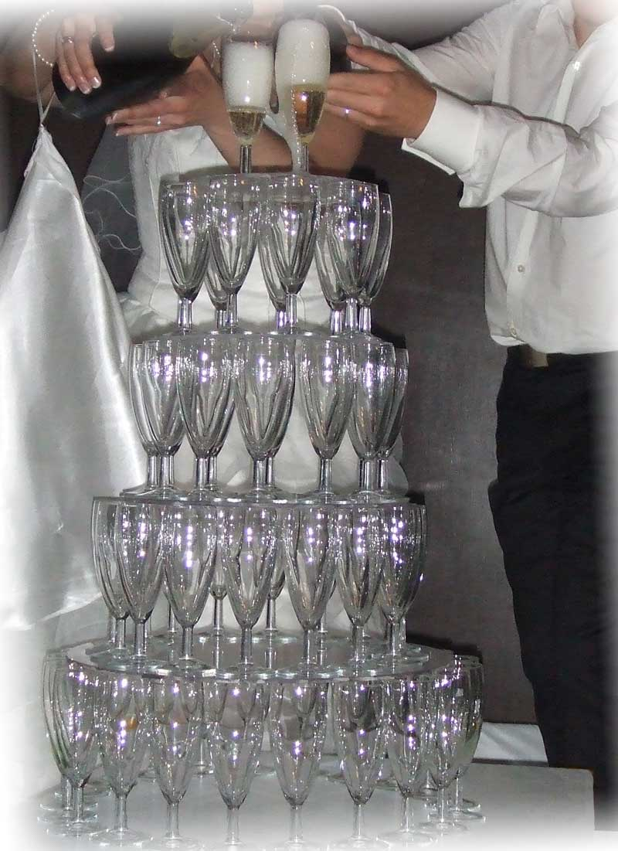
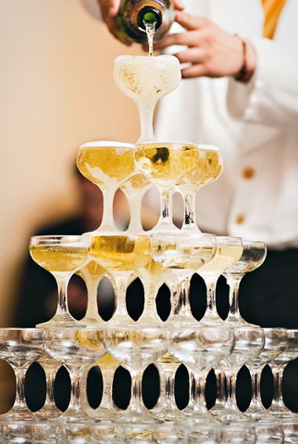
Déversement….

Slide 46
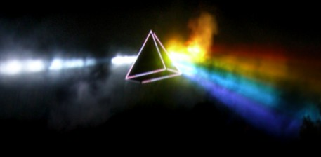
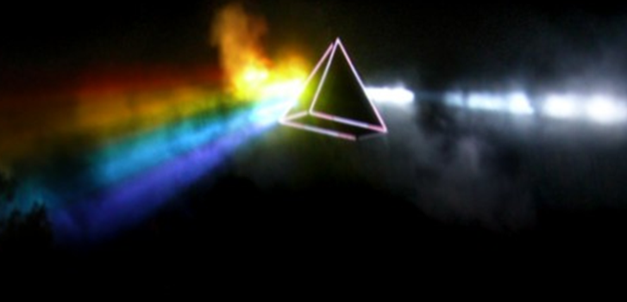
Rm 11:36
Car de lui, et par lui, et pour lui, sont toutes choses!
A lui soit la gloire éternellement! Amen.

Slide 47
Intelligences.....

